Slide 1


BROMATOLOGIA
LECCIONES: 1 - 12 (RESUMEN)

Slide 2
Definición:
bromatologia/alimento
SESIÓN: 1
BROMATOLOGIA
Ciencia que estudia el alimento en todos sus aspectos: Abarca el análisis de su composición química, propiedades físicas, valor nutricional, características organolépticas (sabor, olor, textura, color) y comportamiento durante los procesos de producción, manipulación, conservación y consumo
ALIMENTO
Todo producto natural, semielaborado o elaborado que aporte o no sustancias nutritivas (ej. agua, sal, aditivos, especias).

Slide 3
Clasificación segun su estado
SESIÓN: 1
Provienen de animales, siendo fuentes importantes de proteínas, grasas, hierro y calcio
Origen animal:
Provienen de plantas, árboles y arbustos. Son fuentes clave de fibra, vitaminas, minerales y carbohidratos
Origen vegetal:
Son sustancias inorgánicas necesarias para el buen funcionamiento del cuerpo. Ejemplos: agua y sales minerales
Origen mineral:

Slide 4
Clasificación por Estado
SESIÓN: 1
Normal o genuino:
Cumple normativas, no tiene sustancias no autorizadas y es apto.
Deterioro natural por tiempo o mala conservación. No siempre es peligroso pero no es apto.
Alterado:
Modificación intencionada y fraudulenta (se añaden o quitan ingredientes para reducir costos/engañar)
Adulterado:
Contiene agentes vivos (bacterias, virus), químicos, físicos o radiactivos que causan enfermedades.
Contaminado:
Falsificado:
Fraude de identidad, marca, origen o etiquetado.
Fortificado:
Se le agregan nutrientes que no contenía de forma natural.
Se le devuelven o restauran nutrientes perdidos durante el procesamiento industrial
Enriquecido:

Slide 5
Gammas Alimentarias
SESIÓN: 2
Productos frescos sin procesos de conservación (frutas, carnes, pescados, huevos) o conservas tradicionales (salazón, deshidratado).
1ª Gama:
2ª Gama:
Conservas y semiconservas envasadas sometidas a tratamiento térmico. No requieren refrigeración.
Alimentos congelados o ultracongelados en crudo. Se mantieneintactas de 6 meses a un año
3ª Gama:
4ª Gama:
Conservas y semiconservas envasadas sometidas a tratamiento térmico. No requieren refrigeración. de una semana a 10 días
Platos cocinados, preparados y envasados (listos para consumir tras calentar en microondas).
5ª Gama:
Alimentos deshidratados o liofilizados (ej. soya texturizada). pueden durar entre 15 y 25 años
6ª Gama:

Slide 6
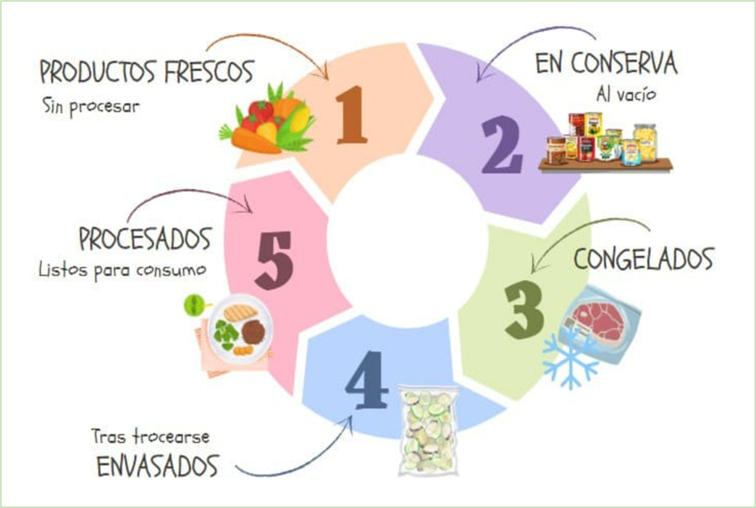
Gammas Alimentarias - Ilustracion
SESIÓN: 2

Slide 7

Calidad e Inocuidad
SESIÓN: 3
Propiedades inherentes (sabor, textura, nutrición) que satisfacen las expectativas del consumidor y normativas.
Calidad:
Garantía de que un alimento no causará daño/enfermedad al consumidor cuando sea preparado o ingerido.
Inocuidad:
Responsables de la Inocuidad en la Cadena Alimentaria:
Fabricantes, manipuladores, distribuidores y comerciantes.
Autoridades competentes (control y vigilancia).
Consumidores.
Primeros
Segundos
Terceros

Slide 8
Inocuidad de alimentos
SESIÓN: 3
5 Claves para la Inocuidad de los Alimentos
Mantener la higiene sanitaria
Evitar la contaminación cruzada
Cocción adecuada
Temperatura de seguridad
Use agua y materias primas

Slide 9
SESIÓN: 3
Peligros que afectan la inocuidad
Peligros Físicos
Peligros Químicos
Objetos extraños que causan lesiones
Sustancias tóxicas en los alimentos
Peligros Alergénicos
Peligros Biológicos
Alérgenos no declarados que provocan reacciones
Microorganismos que causan enfermedades

Slide 10
Legislación e Instituciones Sanitaras en el Perú
SESIÓN: 4
Ley de Inocuidad de los Alimentos (DL N° 1062) y Reglamento sobre Vigilancia y Control Sanitario (DS N° 007-98-SA).
Base Legal:
DIGESA:
SENASA:
SANIPES:
MUNICIPALIDADES:
Alimentos industrializados/procesados y restaurantes.
Alimentos de producción primaria (agrícola y pecuaria sin procesar).
Productos hidrobiológicos, pesqueros y acuícolas.
Mercados de abasto, transporte y venta minorista.
Organismos Internacionales:
Referente mundial para armonizar normas, límites de aditivos y plaguicidas.
Norma internacional para la gestión de inocuidad alimentaria.
Codex Alimentarius (FAO/OMS):
ISO 22000:

Slide 11
SESIÓN: 5
Buenas Prácticas de Manufactura (BPM) e Instalaciones
Principios básicos y prácticas higiénicas obligatorias en la cadena alimentaria para garantizar la inocuidad.
Requisitos Estructurales:
Debe ser unidireccional (forma de L, U o línea recta) para evitar la contaminación cruzada.
Layout / Diseño de Planta:
Zonas: Zona Sucia (recepción/vestuarios) ➡️ Zona Intermedia (corte/procesamiento) ➡️ Zona Crítica/Limpia (envasado).
Paredes y Pisos:
Ventanas:
Material de Utensilios:
Materiales impermeables, lisos, lavables. Ángulos de unión pared-piso redondeados con curva sanitaria
Con inclinación de repisa a 45° (evita polvo). Prohibido vidrio común directo sobre líneas de producción.
Acero inoxidable, Polietileno de Alta Densidad (PEHD). Prohibida la madera por ser porosa

Slide 12
Procesos Operativos, Temperaturas y Descongelación
SESIÓN: 6
Higiene Personal:
Sin joyas/accesorios, cabello recogido, ropa clara/limpia, lavado de manos continuo.
Zona de Peligro de Temperatura:
Rango de 4 °C a 60 °C, donde las bacterias se multiplican rápidamente
Alimentos Fríos: -4° - Alimentos Calientes: +60°
Recalentamiento: Mínimo 74 °C a 75 °C en el centro térmico por 30 segundos (o ebullición para líquidos).
Temperaturas Seguras:
Métodos Autorizados de Descongelación:
  En cocción directa desde congelado.
  Bajo chorro de agua fría potable en circulación.
  En refrigeración -4° (el más seguro).
  En microondas (si se cocina inmediatamente)
❌ Prohibido: Descongelar a temperatura ambiente, en agua caliente o volver a congelar un producto descongelado.

Slide 13
SESIÓN: 7
POES - (Procedimientos Operativos Estandarizados de Saneamiento)
Documentos obligatorios paso a paso que describen las tareas de limpieza y desinfección en una planta o cocina.
Las 8 Condiciones Clave POES (FDA):
  Seguridad y potabilidad del agua.
  Limpieza de superficies de contacto directo.
  Prevención de la contaminación cruzada.
  Mantenimiento de estaciones de lavado de manos/servicios higiénicos.
  Protección contra adulterantes/contaminantes físicos y químicos.
  Rotulado, almacenamiento y uso adecuado de químicos tóxicos.
  Salud e higiene del personal.
  Exclusión y control de plagas

Slide 14
Medidas de Saneamiento: Limpieza vs. Desinfección
SESIÓN: 8
Higienizar = Limpiar (eliminar lo visible) + Desinfectar (eliminar microorganismos).
Detergentes:
Alcalinos (pH +7)
Ácidos (pH 7)
Neutros (pH -7)
Eliminan grasas y proteínas (soda cáustica para hornos o suciedad pesada).
Eliminan depósitos minerales, sarro u óxido.
Lavado manual de vajilla y manos
Círculo de Sinner (Factores de Limpieza): Acción Mecánica + Acción Química + Tiempo + Temperatura.
Desinfectante Clave - Cloro / Hipoclorito de Sodio (Dosis):
200 ppm: Superficies con alta carga microbiana, pisos y paredes. (Toda concentración +100 requiere enjuague posterior).
50 - 100 ppm: Desinfección de verduras y frutas.
100 ppm: Superficies en contacto directo con alimentos.

Slide 15
ETAs: Enfermedades Transmitidas por Alimentos
SESIÓN: 9
Definición:
Enfermedades de naturaleza infecciosa o tóxica causadas por la ingestión de alimentos o agua contaminados.
Brote de ETA:
Ocurre cuando dos o más personas sufren una enfermedad tras ingerir el mismo alimento o agua.
Grave problema de salud pública:
Afecta con mayor severidad a niños, ancianos, embarazadas e inmunodeprimidos.
Clasificación General:
Infección:
Intoxicación:
Toxiinfección
Ingestión de microorganismos vivos que se multiplican en el intestino.
Ingestión de toxinas producidas previamente por microorganismos en el alimento o por sustancias químicas/vegetales.
Ingestión de bacterias que producen la toxina directamente en el intestino.

Slide 16
SESIÓN: 9
Infecciones Alimentarias (Bacterias Patógenas)
Salmonelosis
Campilobacteriosis
Infección por Escherichia coli
  Transmitida por huevos, mayonesa, pollo y carne cruda.
  Síntomas: fiebre, diarrea, dolor abdominal, vómitos
  Asociada a aves de corral poco cocidas, leche cruda y agua contaminada.
  Síntomas: diarrea (a menudo con sangre), fiebre y dolor abdominal.
  Transmitida por carne picada/hamburguesas poco cocidas, leche no pasteurizada y vegetales contaminados.
  Puede provocar síndrome urémico hemolítico (SUH) en niños.
Shigelosis
Listeriosis
Brucelosis
  Infección caracterizada por diarrea disentérica (con sangre y pus).
  Transmisión fecal-oral por mala higiene o alimentos contaminados con aguas servidas.
  Capaz de multiplicarse a temperaturas de refrigeración.
  Riesgo crítico en embarazadas (causa abortos o partos prematuros), recién nacidos y personas inmunodeprimidas.
  Se encuentra en quesos frescos, leches sin pasteurizar y embutidos.
  Transmitida principalmente por el consumo de leche cruda y derivados lácteos no pasteurizados.

Slide 17
SESIÓN: 10
Intoxicaciones y Toxiinfecciones Alimentarias
Intoxicaciones Alimentarias
Botulismo
Intoxicación Estafilocócica
Intoxicación por Bacillus cereus
  acteria anaerobia formadora de esporas.
  Produce una neurotoxina potente que causa parálisis flácida y dificultad respiratoria.
  Produce enterotoxinas resistentes al calor en el alimento.
  Período de incubación corto (1 a 6 horas); provoca vómitos intensos y náuseas.
  Síndrome emético (vómitos): Por toxina preformada en alimentos ricos en almidón (ej. arroz cocido mantenido a temperatura ambiente).
  Síndrome diarreico: Por toxina producida en el intestino (toxiinfección).
Toxiinfecciones Alimentarias
Clostridium perfringens:
Cólera
  Produce la enterotoxina en el intestino tras ingerir alimentos contaminados con un alto número de bacterias.
  Asociado a grandes cortes de carne, guisos o salsas enfriados o recalentados lentamente.
  Infección/toxiinfección grave transmitida por agua o mariscos contaminados.
  Causa diarrea acuosa profusa ("en agua de arroz"), deshidratación severa y shock. .

Slide 18
el sistema HACCP
  H= Hazzard = Peligro.
  A= Analysis = Análisis
  C= Critical = Crítico.
  C= Control = Control.
  P= Points = Puntos .
SESIÓN: 11
Es una metodología preventiva y sistemática que garantiza la inocuidad alimentaria mediante la identificación, evaluación y control de riesgos significativos
Desarrollado en los años 1960 por Pillsbury Company, la NASA y los Laboratorios Natick de EE. UU. para garantizar que los alimentos de los astronautas en vuelos espaciales estuvieran 100% libres de contaminantes y patógenos.
Prerrequisitos Esenciales :
  BPM (Buenas Prácticas de Manufactura)
  POES / PHS (Procedimientos Operativos Estandarizados de Saneamiento):

Slide 19
SESIÓN: 12
Los 12 Pasos para la Implementación
PASOS 1 AL 5 - Tareas Previas
PRINCIPIOS 1 AL 7 - Principios HACCP
  1. Formar equipo multidisciplinario
  2. Describir el producto (Ficha Técnica)
  3. Determinar uso previsto y consumidor
  4. Elaborar diagrama de flujo
  5. Verificar diagrama in situ
  P1. Analizar peligros e identificar medidas
  P2. Determinar Puntos Críticos de Control (PCC)
  P3. Establecer límites críticos
  P4. Establecer sistema de monitoreo
  P5. Establecer acciones correctivas
  P6. Establecer procedimientos de verificación
  P7. Sistema de documentación y registros

Slide 20
Principios HACCP
SESIÓN: 13
PRINCIPIO 1: Análisis de Peligros
Enumerar e identificar todos los posibles peligros (biológicos, químicos y físicos) en cada etapa del proceso mediante un diagrama de flujo y definir sus medidas preventivas de control.
Es un sistema preventivo enfocado exclusivamente en la inocuidad alimentaria, abarcando toda la cadena desde la producción primaria hasta el consumo final.
PRINCIPIO 2: Identificación de los Puntos Críticos de Control - PCC
Es la fase o etapa del proceso en la que se aplica un control esencial para prevenir, eliminar o reducir un peligro significativo para la inocuidad hasta un nivel aceptable.
PRINCIPIO 3: Determinación de Limites Críticos - LC
Es un criterio o valor medible que separa lo aceptable (producto inocuo) de lo inaceptable (producto potencialmente peligroso). Establece una frontera clara. Si el parámetro se mantiene dentro del límite, el producto es seguro; si se sobrepasa o cae por debajo, ocurre una desviación y el producto se vuelve riesgoso.
Existen 7 principios basicos:

Slide 21
Principios HACCP
SESIÓN: 14
PRINCIPIO 4: Criterios y Procedimientos de Vigilancia / Monitoreo
PRINCIPIO 5: Establecimiento de Acciones Correctivas
Medición u observación planificada en un PCC para demostrar que el proceso se mantiene dentro de sus límites críticos. Las 4 Preguntas del Monitoreo:
¿Que? Medir parametro. / ¿Cómo? Método o instrumento de medición / ¿Cuando / frecuencia? Monitoreo continuo o por muestreo programado. / ¿Quien? Persona designada y capacitada
Acciones inmediatas que se ejecutan cuando se detecta una desviación respecto a un Límite Crítico en un PCC. Conprende 2 componentes:
Acción sobre el proceso: (corregir la causa de la falla)
Acción sobre el producto desviado: (islar, retener, evaluar, reprocesar o rechazar)
PRINCIPIO 6: Verificación del Sistema HACCP
Procedimientos y pruebas (adicionales al monitoreo) para confirmar que el Plan HACCP funciona eficazmente y se cumple en la práctica. Existen 3 niveles de verificación:
Calibración / Revisión de Registros / Análisis de Laboratorio / Pruebas Específicas

